Slide 1
Chap11. XBee를 이용한 무선통신

Slide 3
Xbee 무선통신의 이해
Xbee 무선 모듈 설정
컴퓨터와의 무선 통신
아두이노 간의 무선통신: 무선 초인종 시스템 디자인

Slide 4
다양한 종류의 무선 통신
Xbee 무선 통신의 이해
Xbee 무선 모듈 설정하기
Xbee 모듈을 이용한 무선 시리얼 통신 예제
무선 초인종 시스템 디자인하기

Slide 5
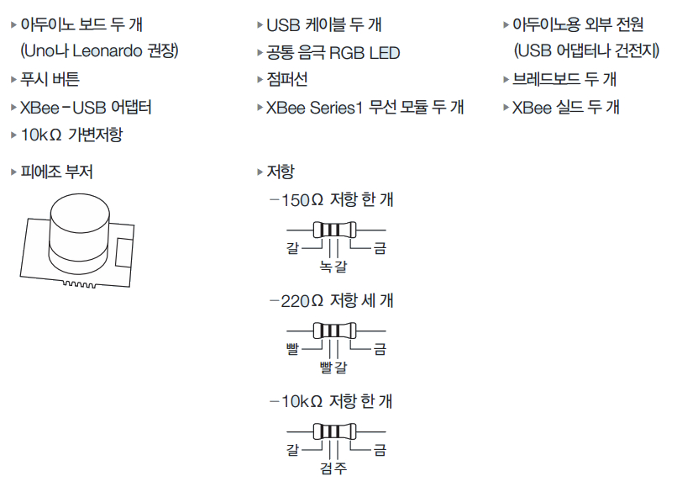
필요한 부품

Slide 6
01. XBee 무선통신의 이해
무선통신
무선통신은 둘 이상의 장치가 서로를 연결하는 유선 회선 없이 공간을 통과하는 전파로 상호 간에 데이터를 주고 받는 것을 뜻한다.
무선통신은 통신 종류에 따라 특정 주파수의 전자기파를 사용한다.
각 무선통신 기술이 어떤 주파수를 사용할지는 정부기관에서 정한다.
많은 가정용 무선 장치는 2.4GHz 대역을 사용한다. (Xbee도 이 대역을 사용한다.)

Slide 7
01. XBee 무선통신의 이해
XBee 통신
XBee는 Digi사에서 생산하는 자체 통신 규격이자 제품의 이름이다.
XBee는 시리얼 통신을 무선으로 중계해 주기 때문에 아두이노로 할 수 있는 가장 쉬운 무선 통신 방법 중의 하나이다.
XBee는 ISM(산업과학의료) 대역인 2.4GHz 영역을 사용한다.
Xbee 무선 통신은 무선 개인 영역 네트워크용 통신 규정을 지정한 IEEE 802.15.4표준을 준수한다.
Xbee는 일대일 통신(point to point)과 일대다 통신(point to multipoint)을 사용한다. 일대일 통신은 원거리에 위치한 장치 사이의 유선 시리얼 통신을 대체할 때 매우 유용하다. 일대다 통신은 분산 센서 네트워크 구축에 자주 사용된다.

Slide 8
01. XBee 무선통신의 이해
다양한 아두이노 무선통신 장치
아두이노는 Xbee 이외에도 다양한 무선통신 장치를 사용할 수 있다.
무선통신의 기본 원리는 대체로 동일하므로 사용 목적과 비용면을 고려하여 필요한 무선통신 장치, 방법을 고려하자.
각 국가별로 허가 받지 않은 무선 통신에 할당되는 주파수가 다르므로 무선통신 장치를 사용하기 전에 ‘허가＇를 받아야 하는지 반드시 확인해야 한다.
Xbee이외에 고려할 수 있는 무선 통신 기술은 다음과 같다.
IR(InfraRed, 적외선)
RF(Radio Frequency, 저주파무선통신)
Bluetooth(블루투스)
Mesh Bee(오픈소스)
NFC(Near Field Communication)
셀룰러(Cellular, 휴대통신) 등이 있다.

Slide 9
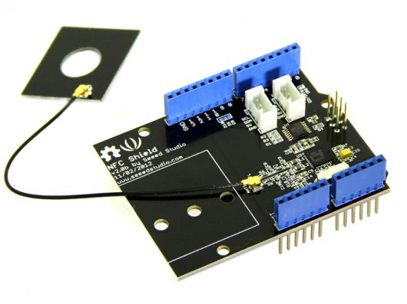
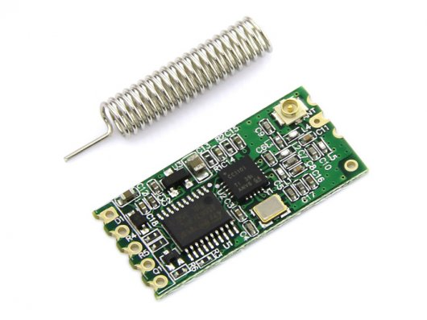
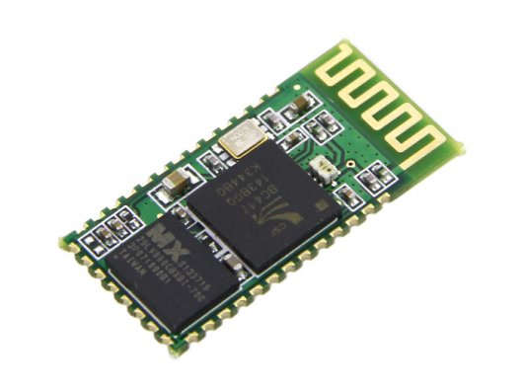
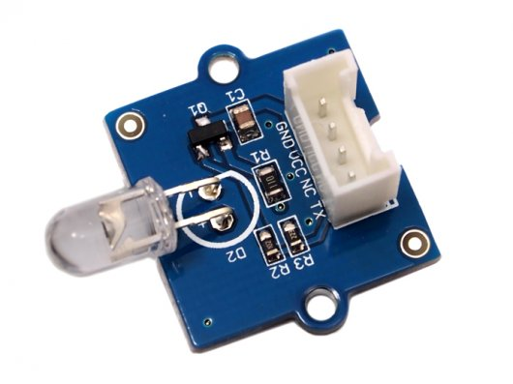
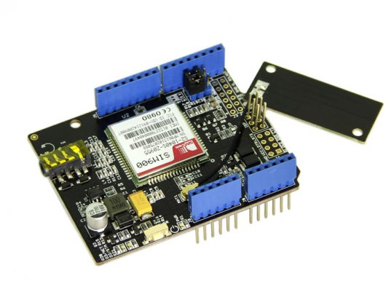
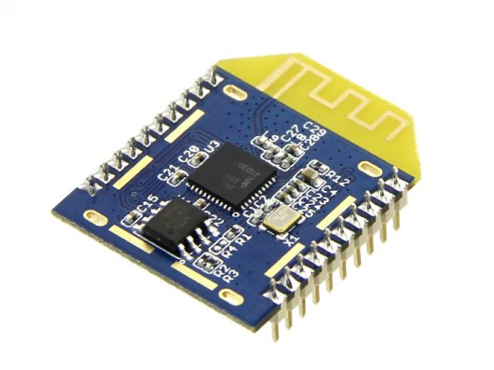
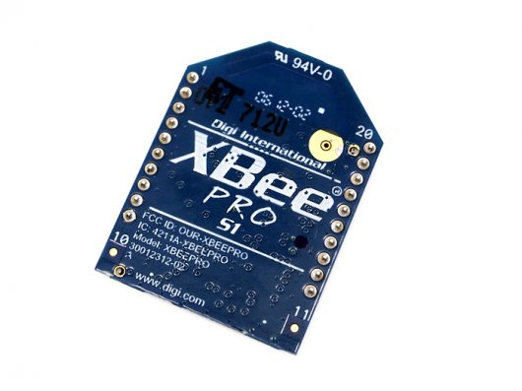
01. XBee 무선통신의 이해
IR NFC RF Bluetooth
GPRS(셀룰러) Mesh Bee XBee
images retrieved from www.seeeduino.com

Slide 10
01. XBee 무선통신의 이해
XBee 무선 모듈
XBee 무선 모듈은 API 모드(Application Programming interface)나 단순 시리얼 통신 모드(Serial Pass-through Mode)로 통신한다.
XBee의 API 모드에서는 입출력 핀의 상태를 곧바로 무선 전송하기 때문에 MCU가 없는 기상 관측 송수신기 같은 장치도 만들 수 있다.
시리얼 통신 모드에서는 시리얼 데이터를 송수신하여 양방향 통신이 가능하다.
시리얼 통신 모드를 이용하면 아두이노-아두이노, 또는 아두이노-컴퓨터 간의 무선 통신을 적용할 수 있다.

Slide 11
01. XBee 무선통신의 이해
XBee Series1 무선 모듈
XBee는 핀 20개로 구성되어 있는데, XBee 모델 간에는 대부분 서로 핀이 호환된다.
XBee Series1 모듈은 일대일, 일대다 통신을 지원하지만, XBee Series2나 ZigBee 표준에서 제공하는 메시 네트워킹 표준은 지원하지 않는다.
이 장에서는 XBee Series1 무선 모듈을 사용한다.
XBee 무선 모듈은 프로 버전과 일반 버전이 있는데, 기능은 완벽히 동일하고 전파 도달 범위가 다르다(일반 버전 약 100m, 프로버전 약 1.6km)
XBee는 3.3V에서 동작한다.

Slide 12
01. XBee 무선통신의 이해
XBee Series1 핀 배열

Slide 13
01. XBee 무선통신의 이해
XBee 실드
XBee 무선 모듈을 아두이노 쉽게 연결하기 위해 XBee 실드를 사용할 수 있다.
시중에서 판매하는 여러 종류의 XBee 실드는 대부분 비슷한 기능을 제공한다.
대부분의 XBee 실드에서 제공하는 기능은 다음과 같다.
3.3V 정전압기
Due를 제외한 대부분의 아두이노는 5V 논리 레벨에서 작동하기 때문에 XBee 모듈이 사용하는 3.3V를 제공하려면 정전압기가 필요하다.
전압 레벨 이동 (Logic Level Shifting)
아두이노는 5V를 논리 레벨로 사용하기 때문에 3.3V를 사용하는 XBee 무선 모듈과의 통신을 위해 논리 레벨을 맞춰야 한다.
동작 LED와 RSSI LED (Received Signal Strength Indicator, 수신강도표시기)
XBee 모듈에 전원이 공급되거나 통신을 사용 중일 때 LED가 켜지거나 깜빡인다.

Slide 14
01. XBee 무선통신의 이해
XBee 실드와 UART 충돌 관리
XBee 무선 모듈은 UART(시리얼 범용 비동기 송수신기)를 통해 아두이노와 통신하기 때문에 아두이노의 RX/TX 핀에 연결된다.
아두이노 Uno에는 UART 통신 포트가 단 한 개 뿐이기 때문에 Xbee 무선 모듈과 컴퓨터에 동시에 연결 할 수가 없다.
아두이노가 XBee 무선 모듈과 컴퓨터의 USB 인터페이스에 동시에 연결되었을 경우에는 UART 통신 회선의 충돌이 발생한다.
대부분의 Xbee 실드에는 이러한 통신 충돌을 피하기 위한 UART 선택 점퍼 또는 스위치 기능을 제공한다.

Slide 15
02. XBee 무선 모듈 설정하기
XBee 무선 모듈 필수 설정 사항
Xbee의 설정 사항은 매우 복잡하므로 여기에서는 필수 설정 사항만을 다룬다.
ID: 개인 영역 내트워크(PAN) ID를 뜻한다. 서로 통신하는 모든 XBee 무선 모듈은 같은 PAN ID로 지정해야 한다.
MY: 프로그래밍하는 사용자의 XBee 무선 모듈의 주소를 뜻한다. PAN 내의 모든 XBee 무선 모듈은 고유한 주소값을 사용한다.
DL: 목적지 주소를 뜻한다. Xbee가 통신하려는 대상 XBee 모듈의 고유한 주소이다.
BD: 통신 속도를 뜻한다. 통신에 사용할 무선 전파 속도를 설정하며 여기에서는 기본값으로 9600 baud를 사용한다.

Slide 16

02. XBee 무선 모듈 설정하기
X-CTU를 사용한 XBee 설정하기
Digi사에서 개발한 X-CTU 프로그램으로 XBee를 프로그래밍 할 수 있다.
Digi 웹사이트나 exploringarduino.com에서 X-CTU 프로그램을 다운로드하여 설치한다.

Slide 17
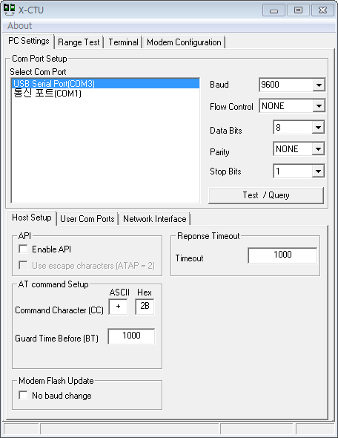
02. XBee 무선 모듈 설정하기
X-CTU로 XBee 프로프로그래밍 하기
1. X-CTU를 실행하고 XBee가 연결된 COM 포트 선택하기

Slide 18
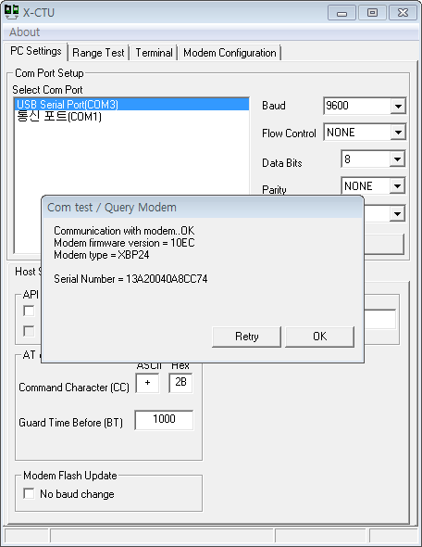
02. XBee 무선 모듈 설정하기
X-CTU로 XBee 프로프로그래밍 하기
2. X-CTU 연결 테스트 확인

Slide 19
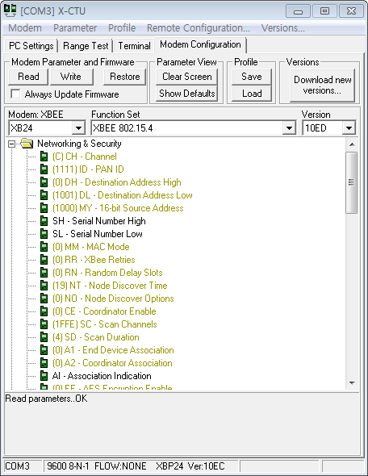
02. XBee 무선 모듈 설정하기
X-CTU로 XBee 프로프로그래밍 하기
3. [Modem Configuration] 탭을 선택하고, <READ> 버튼을 클릭해서 현재 설정값 읽어오기

Slide 20

02. XBee 무선 모듈 설정하기
X-CTU로 XBee 프로프로그래밍 하기
4. PAN ID(네트워크 아이디), MY(현재 XBee 모듈 주소), DL(목적지 주소)를 설정하고 <WRITE> 버튼을 클릭하여 설정값을 저장
*주의: 학교 실습 실에서 복수의 무선 통신을 사용할 경우에는 각 채널마다 고유한 PAN ID를 설정해야 한다.
첫 번 째 XBee 설정값
ID: 1234
DL: 1001
MY: 1000

Slide 21

02. XBee 무선 모듈 설정하기
X-CTU로 XBee 프로프로그래밍 하기
두 번 째 XBee 설정값
ID: 1234
DL: 1001
MY: 1000

Slide 22
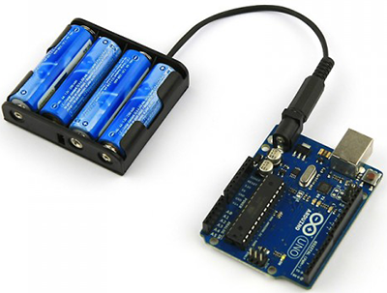
03. 컴퓨터와 XBee 무선통신하기
무선 연결된 아두이노에 전원 연결하기
무선으로 연결되는 아두이노는 USB를 사용하여 컴퓨터에 연결되지 않으므로 별도의 전원을 연결해주어야 한다.
별도의 전원으로는 5V 전기 어댑터를 사용하거나 별도의 배터리 팩을 사용할 수 있다.
아두이노는 직류 전압(DC) 커넥터와 Vin 핀을 통해 6~20V 전원을 사용할 수 있으므로 5V 전기 어댑터, 9V 사각 배터리 또는 4개의 AA 배터리 팩을 사용하면 된다.

Slide 23
03. 컴퓨터와 XBee 무선통신하기
가변저항을 사용한 Processing 무선 제어 예제
컴퓨터에 무선으로 데이터를 전송할 아두이노에 다음의 아두이노 프로그램을 업로드한다.
실습 11-1 컴퓨터로 데이터를 보내는 아두이노 프로그램 작성하기
//컴퓨터로 데이터 전송하기
const int POT= 0; //아날로그 입력 0번 핀을 사용하는 가변저항 POT 상수 정의
int val; //가변저항값을 저장하는 val 변수 선언
void setup()
{
Serial.begin(9600); //시리얼 통신 시작
}
void loop()
{
val=map(analogRead(POT), 0, 1023, 0, 255); //가변저항값을 읽어 매핑
Serial.println(val); //컴퓨터로 값 전송
delay(50); //시리얼 오버플로를 방지하려고 50ms 대기
}

Slide 24
03. 컴퓨터와 XBee 무선통신하기
XBee가 장착된 아두이노에 가변저항을 연결한 회로도

Slide 25
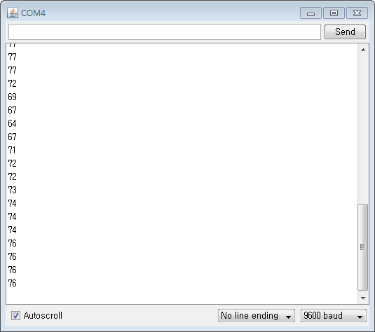
03. 컴퓨터와 XBee 무선통신하기
무선 통신으로 입력되는 시리얼 데이터 확인하기
아두이노 IDE의 시리얼 모니터를 사용하여 XBee 무선 모듈로 데이터가 입력되고 있는지 확인할 수 있다.
아두이노 IDE에서 XBee-USB 어댑터가 연결된 시리얼 포트를 선택하면 다음과 같이 수신값을 확인할 수 있다.

Slide 26
03. 컴퓨터와 XBee 무선통신하기
Processing 프로그램 작성하기
데이터가 수신되는 것을 확인했다면 시리얼 모니터를 닫고 수신 데이터에 따라 프로그램 창의 색상을 변경하는 Processing 프로그램 코드를 작성한다.
실습 11-2 데이터를 읽어 창의 색상을 바꾸는 Processing 프로그램 작성하기
//데이터를 읽어 창의 색상을 바꾸는 Processing 프로그램
//시리얼 라이브러리 및 객체 인스턴스 생성
import processing.serial.*;
Serial port;
float brightness=0; //가변저항값을 저장하는 부동 소수점 변수 선언
void setup()
{
size(500,500); //창 크기 설정
port=new Serial(this, "COM3", 9600); //시리얼 통신 객체 인스턴스 생성
port.bufferUntil('\n'); //줄바꿈(\n)이 나오기 전까지 시리얼 통신 유지
}

Slide 27
03. 컴퓨터와 XBee 무선통신하기
실습 11-2 데이터를 읽어 창의 색상을 바꾸는 Processing 프로그램 작성하기
void draw()
{
background(0,0,brightness); //창 색상 업데이트
}
void serialEvent(Serial port) //serialEvent() 함수는 시리얼 통신으로
//데이터가 들어올 때마다 호출
{
brightness=float(port.readStringUntil('\n')); //줄바꿈 전까지 데이터 읽음
}

Slide 28
03. 컴퓨터와 XBee 무선통신하기
XBee 무선통신으로 RGB LED 제어하기
먼저 무선 연결된 아두이노에 RGB LED 제어프로그램을 업로드한다.
실습 11-3 시리얼 통신으로 RGB LED를 제어하는 아두이노 프로그램 작성하기
//동시에 값 여러 개 전송하기
//RGB LED 핀의 상수 정의
const int RED=11;
const int GREEN=10;
const int BLUE= 9;
//RGB값을 저장하는 ral 변수 선언
int rval=0;
int gval=0;
int bval=0;
void setup()
{
Serial.begin(9600); //시리얼 통신 시작
//RGB LED에 연결된 범용 입출력 핀을 출력으로 지정
pinMode(RED, OUTPUT);
pinMode(GREEN, OUTPUT);
}

Slide 29
03. 컴퓨터와 XBee 무선통신하기
실습 11-3 시리얼 통신으로 RGB LED를 제어하는 아두이노 프로그램 작성하기
void loop()
{
//버퍼에 데이터가 있으면 계속 실행
while(Serial.available()>0)
{
rval=Serial.parseInt(); //첫 번째 숫자값 rval에 저장
gval=Serial.parseInt(); //두 번째 숫자값 gval에 저장
bval=Serial.parseInt(); //세 번째 숫자값 bval에 저장
if(Serial.read()= = '\n') //전송 종료 확인
{
//LED 출력
analogWrite(RED, rval);
analogWrite(GREEN, gval);
analogWrite(BLUE, bval);
}
}
}

Slide 30
03. 컴퓨터와 XBee 무선통신하기
XBee 실드와 RGB LED가 장착된 아두이노의 연결 회로도

Slide 31
03. 컴퓨터와 XBee 무선통신하기
무선 연결된 아두이노의 RGB LED를 제어하는 Processing프로그램
실습 11-4 아두이노의 RGB LED 색상을 지정하는 Processing 프로그램 작성하기
import processing.serial.*; //시리얼 라이브러리 삽입
PImage img; //이미지 객체 인스턴스 생성
Serial port; //시리얼 통신 객체 인스턴스 생성
void setup()
{
size(640,256); //색상표(hsv.jpg) 이미지 크기 설정
img=loadImage("hsv.jpg"); //색상표 이미지 불러옴
port=new Serial(this, "COM9", 9600); //시리얼 통신 시작
}

Slide 32
03. 컴퓨터와 XBee 무선통신하기
실습 11-4 아두이노의 RGB LED 색상을 지정하는 Processing 프로그램 작성하기
void draw()
{
background(0); //배경색을 검은색으로 설정
image(img,0,0); //hsv.jpg를 창에 띄움
}
void mousePressed()
{
color c= get(mouseX, mouseY); //마우스를 클릭한 곳의 색상을 얻음
String colors=int(red(c))+","+int(green(c))+","+int(blue(c))+"\n";
//색상에서 RGB값 추출
print(colors); //디버깅을 위해 RGB값을 시리얼 출력
port.write(colors); //아두이노로 값을 전송
}

Slide 33
04. 무선 초인종 시스템 디자인하기
시스템 디자인
외부에 아두이노+XBee 모듈을 설치하여 방문객이 벨을 누를 수 있도록 처리한다.
내부에 무선 신호를 받는 아두이노를 설치하여 벨눌림을 감지하여 다양한 색상의 불빛을 깜빡이고 여러 음색의 소리를 내도록 프로그래밍 한다.

Slide 34
04. 무선 초인종 시스템 디자인하기
무선 초인종 송신기 회로도

Slide 35
04. 무선 초인종 시스템 디자인하기
수신 장치 회로도

Slide 36
04. 무선 초인종 시스템 디자인하기
초인종 송신 프로그램 작성하기
실습 11-5 초인종 송신기 프로그램 작성하기
//초인종 눌림 정보를 송신하는 아두이노에서 작동하는 프로그램
const int BUTTON=12; //범용 입출력 12번 핀을 사용하는 버튼 상수 정의
void setup()
{
Serial1.begin(9600); //시리얼 통신 시작
}
void loop()
{
Serial1.println(digitalRead(BUTTON)); //버튼의 눌림 상태 전송
delay(50); //수신 장치의 시리얼 오버플로를 방지하려고 50ms 대기
}

Slide 37
04. 무선 초인종 시스템 디자인하기
초인종 수신 프로그램 작성하기
실습 11-6 초인종 수신 장치 프로그램 작성하기
//초인종 눌림을 수신하는 아두이노에서 실행되는 프로그램
const int RED=11; //11번 핀을 사용하는 빨간색 LED 상수 정의
const int GREEN=10; //10번 핀을 사용하는 초록색 LED 상수 정의
const int SPEAKER=8; //8번 핀을 사용하는 스피커 상수 정의
char data; //시리얼 포트로 들어오는 데이터 저장용 char 변수 data 선언
int onLED= GREEN; //초깃값으로 onLED에 초록색 LED 지정
int offLED=RED; //초깃값으로 offLED에 빨간색 LED 지정
int freq=131; //초깃값으로 스피커 구동 주파수를 131로 지정
unsigned long prev_time=0; //LED와 스피커의 구동 주기를 저장할 long형 변수 선언

Slide 38
04. 무선 초인종 시스템 디자인하기
실습 11-6 초인종 수신 장치 프로그램 작성하기
void setup()
{
Serial.begin(9600); //시리얼 통신 시작
}
void loop()
{
//0.1초(100ms)마다 LED와 스피커의 작동 변경(토글)
if(millis()>=prev_time+100)
{
//LED 켜짐 상태 변경 초록색<->빨간색
if(onLED= =GREEN)
{
onLED=RED;
offLED=GREEN;
}
else
{
onLED=GREEN;
offLED=RED;
}

Slide 39
04. 무선 초인종 시스템 디자인하기
실습 11-6 초인종 수신 장치 프로그램 작성하기
//스피커 구동 주파수 변경
if(freq= =261)
{
freq=131;
}
else
{
freq=261;
}
//다음 실행을 위해 현재 시간을 prev_time 변수에 입력
prev_time=millis();
}
//시리얼 버퍼에 데이터가 정상 수신되는지 확인
if(Serial.available()>0)
{
//수신 데이터 읽음
data= Serial.read();

Slide 40
04. 무선 초인종 시스템 디자인하기
실습 11-6 초인종 수신 장치 프로그램 작성하기
//초인종 버튼을 누르면 LED를 깜빡이고 스피커에서 주파수 재생
if(data= ='1')
{
digitalWrite(onLED, HIGH);
digitalWrite(offLED, LOW);
tone(SPEAKER, freq);
}
//초인종 버튼을 누르지 않으면 LED와 스피커 모두 꺼짐
else if(data= ='0')
{
digitalWrite(onLED, LOW);
digitalWrite(offLED, LOW);
noTone(SPEAKER);
}
}
}

